Slide 1
ফ
দৃষ্টি আকর্ষণ
এই পাঠটি শ্রেণিকক্ষে উপস্থাপনের পূর্বে পাঠ্যবই থেকে এই পাঠটি ভালভাবে পড়ে নেওয়া যেতে পারে।
এই পাঠটি শ্রেণিকক্ষে উপস্থাপনের সময় নিচের Note Bar এ দেয়া Notes অনুসরণ করা যেতে পারে।
পাঠটি শ্রেণিকক্ষে উপস্থাপনের পূর্বে এই স্লাইডটি ডিলিট করে দেয়া যেতে পারে অথবা F5 চেপে slide show-তে যেতে পারেন।
কন্টেন্টটির চেয়েও ভিন্ন আঙ্গিকে ভাল মানের শ্রেণি উপযোগী কন্টেন্ট তৈরি করে ক্লাসে প্রদর্শন করা যেতে পারে।

Slide 2
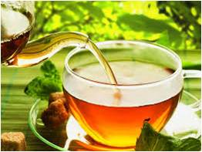
আজকের ক্লাসে সবাইকে স্বাগতম
Notes:
শিক্ষার্থীদের স্বাগতম, ক্লাসের প্রতি মনোযোগ আকর্ষণ এবং পাঠে আবহ সৃষ্টির জন্য চিত্রটি দেওয়া হয়েছে।

Slide 3
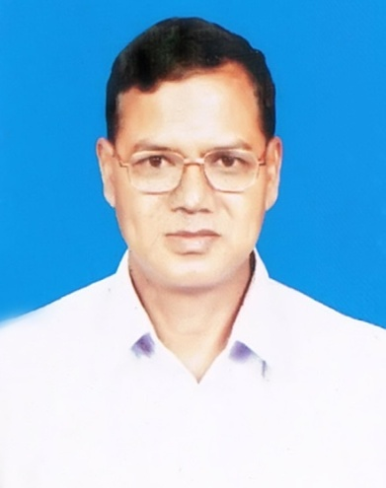
পরিচিতি
শিক্ষক পরিচিতি
মো: মোজাফফর হোসেন
সহকারী অধ্যাপক
উথরাইল সিদ্দিকীয়া কামিল মাদ্রাসা
সদর, দিনাজপুর।
mozafforict42@gmail.com
Mob.-01718936920
পাঠ পরিচিতি
শ্রেণি: ষষ্ঠ
বিষয়: বিজ্ঞান
অধ্যায়: অষ্টম
পাঠ: ৩-৪
Notes:
কন্টেন্টটি মানসম্মত করার জন্য মতামত দিলে কৃতজ্ঞ থাকবো।

Slide 4
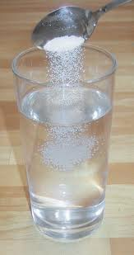
নিচের চিত্রটি লক্ষ কর
পানির তুলনায় চিনি...
চিনি পানিতে…
চিনির তুলনায় পানি...
পানি চিনিকে…
দ্রবনে যা কম এবং গলে তাকে…
দ্রবনে যা বেশি এবং গলায় তাকে…
Notes:
পাঠ শিরোনাম ঘোষনা করার জন্য প্রথমে চিত্রটি দেখিয়ে শিক্ষার্থীদের দ্রব্য ও দ্রাবক সম্পর্কে প্রাসঙ্গিক প্রশ্ন করা যেতে পারে এবং তাদের উত্তরের মাধ্যমে পাঠ ঘোষনা করা যেতে পারে।

Slide 5
দ্রব ও দ্রাবক

Slide 6
শিখনফল
এই পাঠ শেষে শিক্ষার্থীরা ...
দ্রব ও দ্রাবক বর্ণনা করতে পারবে
ঘন ও পাতলা দ্রবণ তৈরি করতে পারবে
বিভিন্ন ঘনমাত্রার দ্রবণের মধ্যে পার্থক্য করতে পারবে।

Slide 7
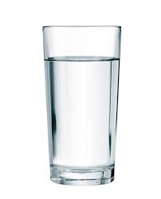
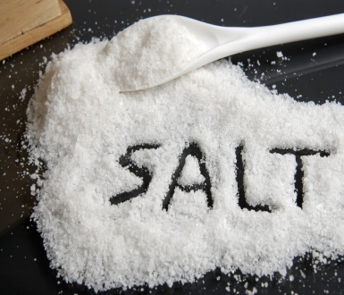
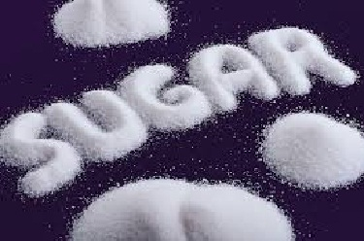
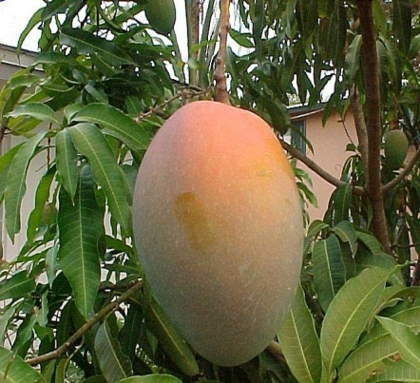
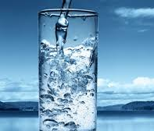
নিচের চিত্রগুলো লক্ষ কর
তৈরি হলো...
সেলাইন
তৈরি হলো...
জুস
সেলাইন বা জুসে কোনটি বেশি, কোনটি কম এবং কোনটি গলে, কোনটি গলায়?
Notes:
আজেকর পাঠের প্রথম শিখনফলের উদেশ্যে চিত্রগুলি দেওয়া হয়েছে। আমাদের চারপাশে এরকম বিষয় ব্যাখ্যা করে বিষয়টি সহজ করে শিক্ষার্থীকে বুঝিয়ে দেওয়া যেতে পারে।

Slide 8
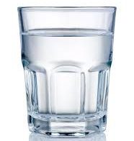
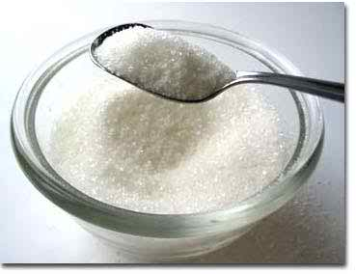
দলগত কাজ
4টি দল
দ্রব ও দ্রাবকের পরিচিতি
সময়: 10 মিনিটি
প্রয়োজনীয় উপকরণ: গ্লাস, চামচ, চিনি, পানি
কাজ: গ্লাসের অংশ পানি নিয়ে ১চামচ চিনি যোগ করে নাড়া দিয়ে শরবত তৈরি কর এবং নিচের ছকটি পূরণ কর।
বিশুদ্ধ পানি
পরিষ্কার চিনি
পদার্থ | পরিমাণ (কম/বেশি) | গলে/গলায় | ফলাফল
Notes:
আজেকর পাঠের প্রথম শিখনফলের উদেশ্যে পরীক্ষাটি দেওয়া হয়েছে। বিশুদ্ধ উপকরণ সরবরাহ করে কাজটি শিক্ষার্থীদের দিয়ে করানো যেতে পারে অথবা প্রদর্শনের মাধ্যমে বিষয়টি সহজ করে শিক্ষার্থীকে বুঝিয়ে দেওয়া পারে। স্লাইডে প্রদত্ত প্রশ্নগুলোর উত্তর শিক্ষার্থীদেরকে খাতায় লিখতে বলা যেতে পারে।

Slide 9
ভিডিওটি দেখ এবং তোমার উত্তর মিলিয়ে নাও
পদার্থ | পরিমাণ (কম/বেশি) | গলে/গলায় | ফলাফল
চিনি
কম
গলে
দ্রব
পানি
বেশি
গলায়
দ্রাবক
দ্রবণে যা দ্রবীভূত হয় তাকে বলে -
দ্রব যাতে দ্রবীভূত হয় তাকে বলে -
দ্রব + দ্রাবক = দ্রবণ
Notes:
শিক্ষার্থীদের খাতা দেখার পর উত্তর মিলিয়ে নিতে বলা যেতে পারে।

Slide 10
একক কাজ
১। দ্রব কাকে বলে?
২। দ্রাবক কাকে বলে?

Slide 11
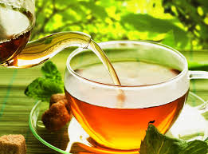
জলীয় দ্রবণ
যে দ্রবণে তরল পদার্থ দ্রাবক তাকেই…।
Notes:
আমাদের চারপাশের এরকম ঘটনা ব্যাখ্যা করে বিষয়টি সহজ করে শিক্ষার্থীকে বুঝানো যেতে পারে।

Slide 12
নিচের চিত্রগুলো লক্ষ কর
পানি
সেলাইন
জুস
পানি, সেলাইন ও জুসে কোনটি পাতলা ও কোনটি ঘন?
Notes:
আমাদের চারপাশের এরকম ঘটনা ব্যাখ্যা করে বিষয়টি সহজ করে শিক্ষার্থীকে বুঝানো যেতে পারে।

Slide 13
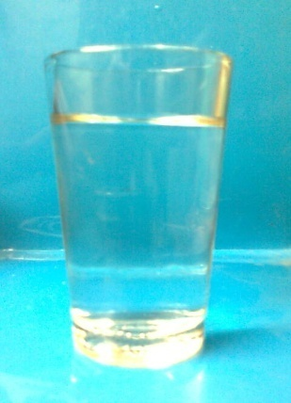
দলগত কাজ
৪টি দল
ঘন ও পাতলা দ্রবণ তৈরি ও পার্থক্যকরণ
সময়: 10 মিনিটি
প্রয়োজনীয় উপকরণ: দুটি গ্লাস, চামচ, চিনি, পানি, মাপচোঙ
কর্ম পদ্ধতি: ক ও খ গ্লাসে ১০০ মিলি (সমপরিমান) করে পানি নিয়ে ক গ্লাসে ১ চামচ এবং খ গ্লাসে ৩ চামচ চিনি নিয়ে নেড়ে এদের মিষ্টতা পরীক্ষা কর এবং নিচের ছকটি পূরণ কর ।
ক
খ
গ্লাস | পানির পরিমাণ | চিনির পরিমাণ | মিষ্টতা পর্যবেক্ষণ | ফলাফল
ক | ১০০ মিলি | ১ চামচ
খ | ১০০ মিলি | ৩ চামচ
Notes:
আজেকর পাঠের দ্বিতীয় শিখনফল ঘন ও পাতলা দ্রবণ জানার উদেশ্যে পরীক্ষাটি দেওয়া হয়েছে। উপকরণ সরবরাহ করে কাজটি শিক্ষার্থীদের দিয়ে করানো যেতে পারে অথবা প্রদর্শনের মাধ্যমে বিষয়টি সহজ করে শিক্ষার্থীকে বুঝিয়ে দেওয়া পারে। স্লাইডে প্রদত্ত প্রশ্নগুলোর উত্তর শিক্ষার্থীদেরকে খাতায় লিখতে বলা যেতে পারে।

Slide 14
ভিডিওটি দেখ এবং তোমার উত্তর মিলিয়ে নাও
গ্লাস | পানির পরিমাণ | চিনির পরিমাণ | মিষ্টতা পর্যবেক্ষণ | ফলাফল
ক | ১০০ মিলি | ১ চামচ
খ | ১০০ মিলি | ৩ চামচ
কম
পাতলা দ্রবণ
ক তুলনায় বেশি
ঘন দ্রবণ
Notes:
শিক্ষার্থীদের খাতা দেখার পর উত্তর মিলিয়ে নিতে বলা যেতে পারে।

Slide 15
জোড়ায় কাজ
১। ঘন দ্রবণ কাকে বলে ব্যাখ্যা কর?
২। পাতলা দ্রবণ কাকে বলে ব্যাখ্যা কর?
Notes:
আজেকর পাঠের তৃতীয় শিখনফল জানার উদেশ্যে কাজ দেওয়া হয়েছে। চিত্রের মত আরো প্রাসঙ্গিক প্রশ্ন করা যেতে পারে।
প্রশ্নগুলোর উত্তর শিক্ষার্থীদের কাজ থেকে পাওয়ার পর নিচের উত্তরের সাথে মিলানো যেতে পারে।
ঘন দ্রবণে দ্রব তুলনামূলক বেশী থাকে।
পাতলা দ্রবণে দ্রব তুলনামূলক কম থাকে।

Slide 16
বহুনির্বাচনী প্রশ্ন
প্রশ্ন: ১
দ্রবণে কোনটি কম পরিমাণে থাকে ?
(ক) দ্রাবক
(খ) দ্রবণ
সঠিক উত্তর জানতে বৃত্তে ক্লিক করি
(গ) দ্রব
(ঘ) দ্রব ও দ্রাবক
প্রশ্ন:২
চিনির দ্রবণে -
i. চিনির পরিমাণ কম।
ii. পানির পরিমাণ কম।
iii. পানির পরিমাণ বেশি।
নিচের কোনটি সঠিক?
(ক) i
(খ) ii
সঠিক উত্তর জানতে বৃত্তে ক্লিক করি
(গ) i, ii
(ঘ) i, iii
Notes:
বৃত্তে ক্লিকের পুর্বেই শিক্ষার্থীর কাজ থেকে সম্ভাব্য উত্তর বের করে উত্তর মিলানো যেতে পারে।

Slide 17
মূল্যায়ন
সময়: 5 মিনিটি
দ্রব কী ?
দ্রাবক কী ?
জলীয় দ্রবণ কাকে বলে ?
কিসের উপর নির্ভর করে দ্রবণকে পাতলা বা ঘন বলা হয় ?
Notes:
প্রশ্নের উত্তরে শিক্ষক শিক্ষার্থীকে সহায়তা করবেন।

Slide 18
গুরুত্বপূর্ণ শব্দ
দ্রব
জলীয় দ্রবণ
দ্রাবক
ঘন দ্রবণ
দ্রবণ
পাতলা দ্রবণ
Notes:
শিক্ষার্থী শব্দগুলো খাতায় লিখে নিবে এবং প্রয়োজনে শিক্ষক শব্দগুলোর পুনরালোচনা করতে পারেন

Slide 19
বাড়ির কাজ
১ম ধাপ: ২টি কাঁচের গ্লাসের প্রতিটিতে ১কাপ করে পরিস্কার পানি নাও।
২য় ধাপ: ১ম গ্লাসে ১ ফোটা, ২য় গ্লাসে ৪ ফোটা তরল নীল দিয়ে ভাল করে নেড়ে দাও।
৩য় ধাপ: কোন গ্লাসের মিশ্রণ কিরুপ নীল দেখাচ্ছে তা পর্যবেক্ষন করে ঘন ও পাতলা দ্রবণের পার্থক্য খাতায় লিখ।
নিলের মিশ্রণ কি দ্রবণ?
Notes:
শিক্ষার্থীদের তরলের রঙের গাড়ত্ব, ঘনত্ব ও স্বাদ ইত্যাদি দ্বারা ঘন ও পাতলা তরলের পার্থক্য বুঝানো যেতে পারে।

Slide 20
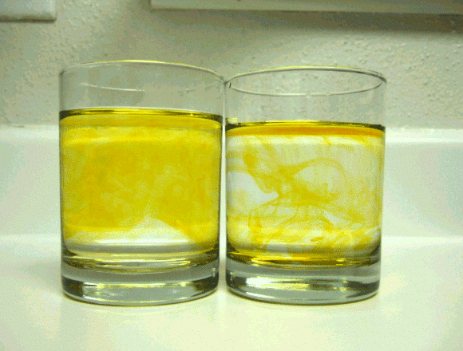
আর কোনো প্রশ্ন ? ? ?
ধন্যবাদ
Notes:
চিত্রের ঘন ও পাতলা দ্রবণের পার্থক্য বুঝানো যেতে পারে।

